Slide 1


PYTHON TUTORING #8
School of Computing, KAIST & 대덕고등학교

Slide 2
INTRO
Flask 라이브러리 설치
route의 의미
HTML template을 이용한 flask 사용법

Slide 3
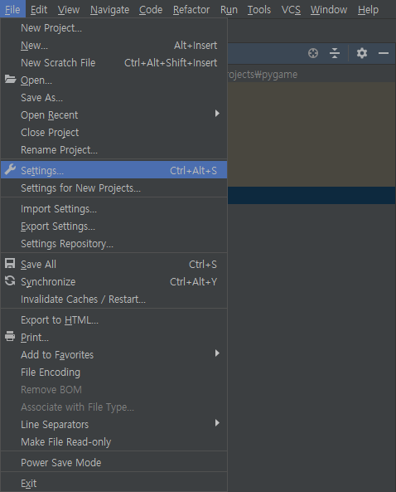
Flask 라이브러리 설치
(1) 왼쪽 상단의
File 버튼 클릭 후,
(2) Settings 버튼 클릭

Slide 4
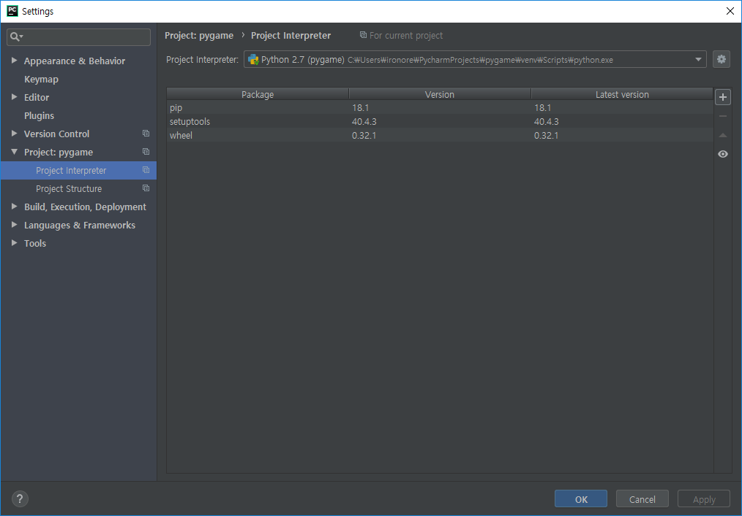
Flask 라이브러리 설치
(3) + 버튼 클릭
Project:name
왼쪽의 화살표 클릭
(2) Project Interpreter
버튼 클릭

Slide 5
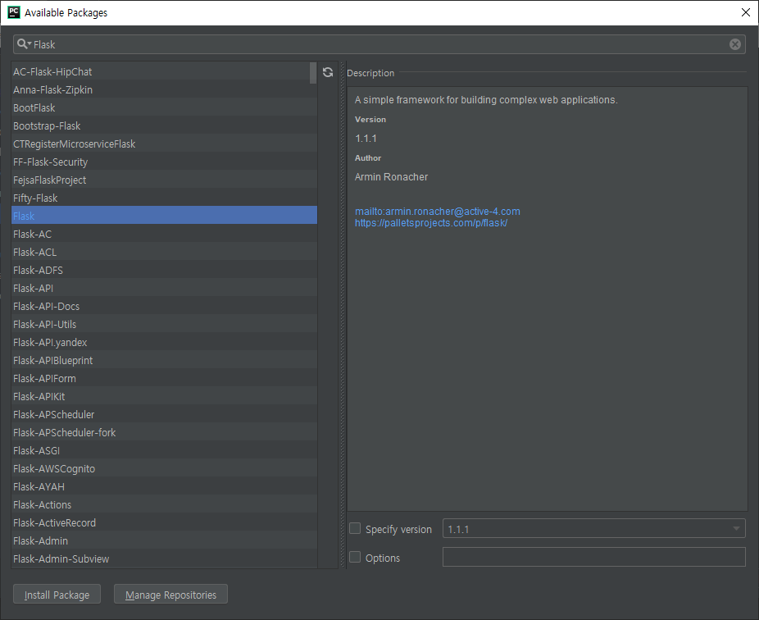
Flask 라이브러리 설치
검색 칸에
Flask 입력
(2) Install Package
버튼 클릭 후 대기

Slide 6
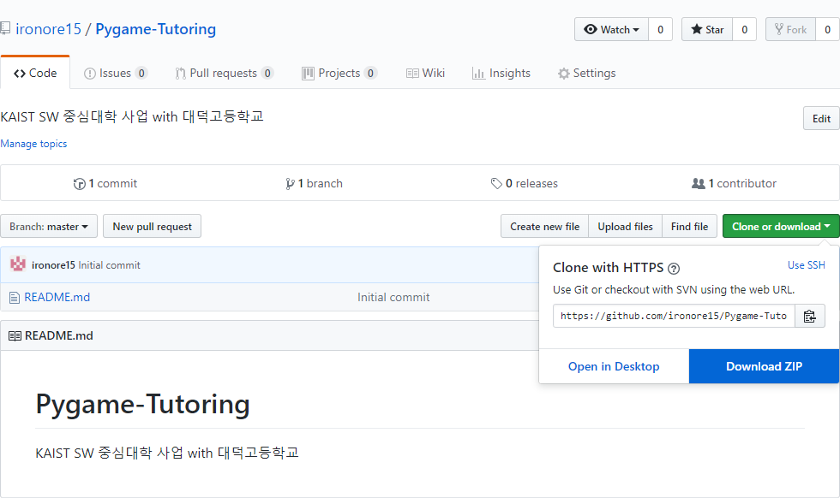
파일 다운로드
https://github.com/ironore15/Python-Tutoring
초록색 Clone or download
버튼 클릭
(2) 오른쪽 Download ZIP
버튼 클릭,
다운로드 후 압축파일 해제

Slide 7
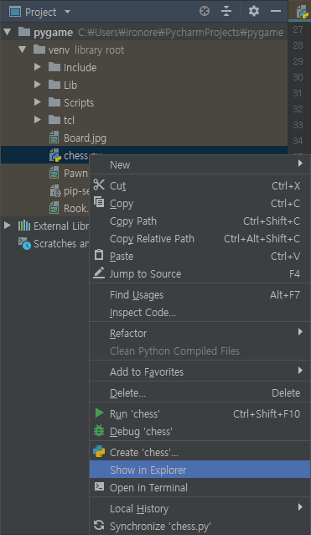
파일 다운로드
(1) venv 아래의 아무 파일을 우클릭
(2) Show in Explorer 버튼을 누르면
윈도우 파일탐색기로 이동

Slide 8
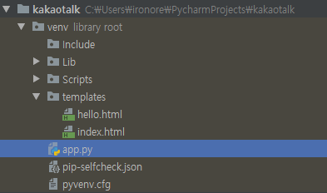
파일 다운로드
압축파일에서 나온 app.py와 templates 폴더가
모두 venv 폴더 안에 있도록! 옮겨주세요.

Slide 9
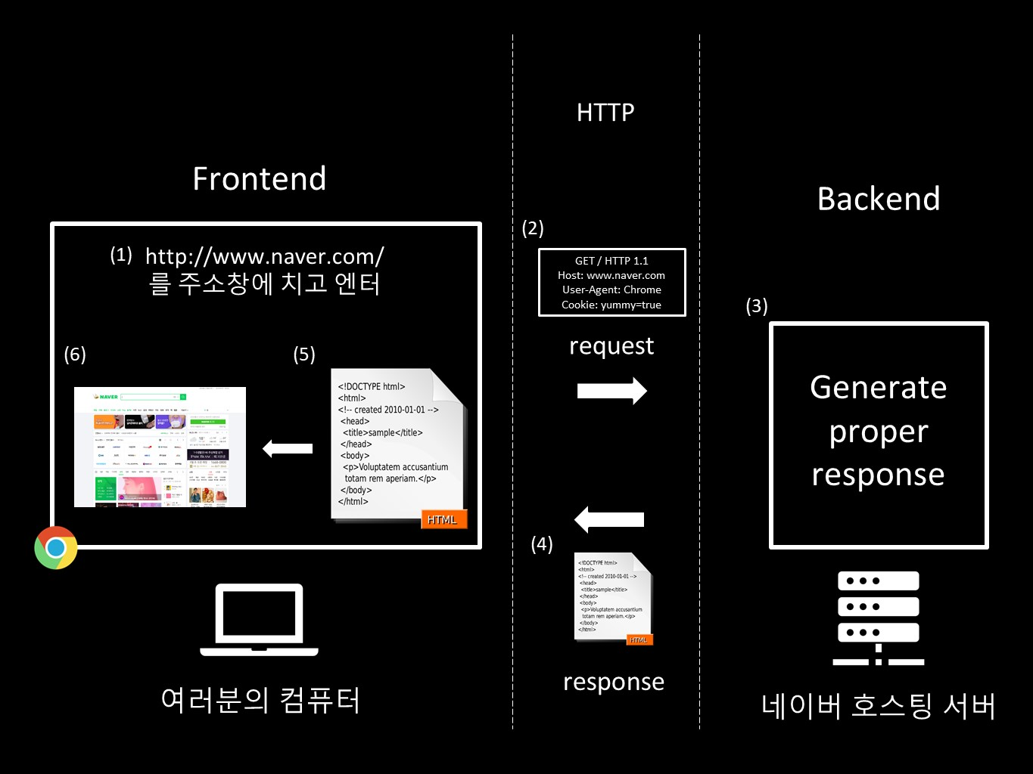
인터넷의 작동 방식

Slide 10
인터넷의 작동 방식
다른 사람?
여러분의 컴퓨터?

Slide 11
1
2
3
4
5
6
7
8
9
10
11
12
app.py
from flask import Flask app = Flask(__name__) @app.route('/') def index(): return 'My First Webpage' app.run()

Slide 12
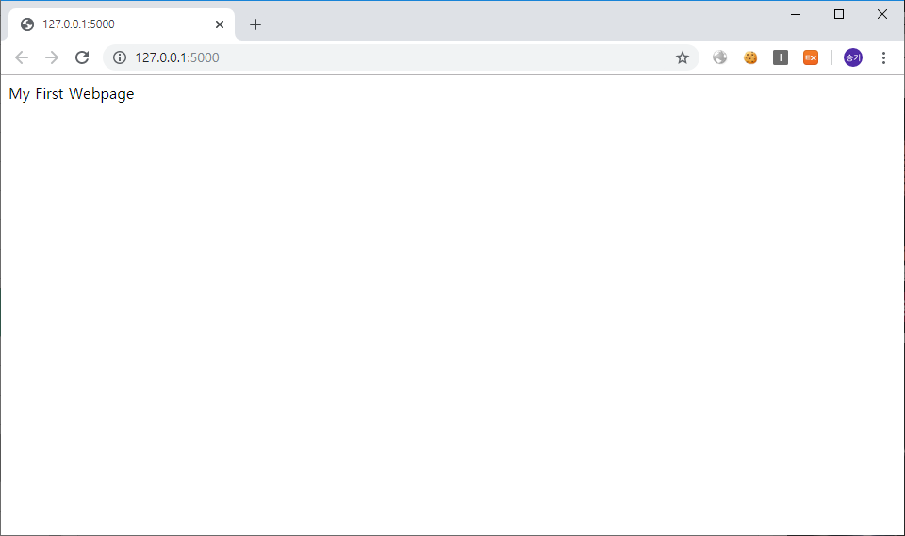
브라우저를 통해 보면

Slide 13
1
2
3
4
5
6
7
8
9
10
11
12
app.py
... @app.route('/') def index(): return 'My First Webpage'
@app.route('/hello') def hello(): return 'Hello World' app.run()

Slide 14
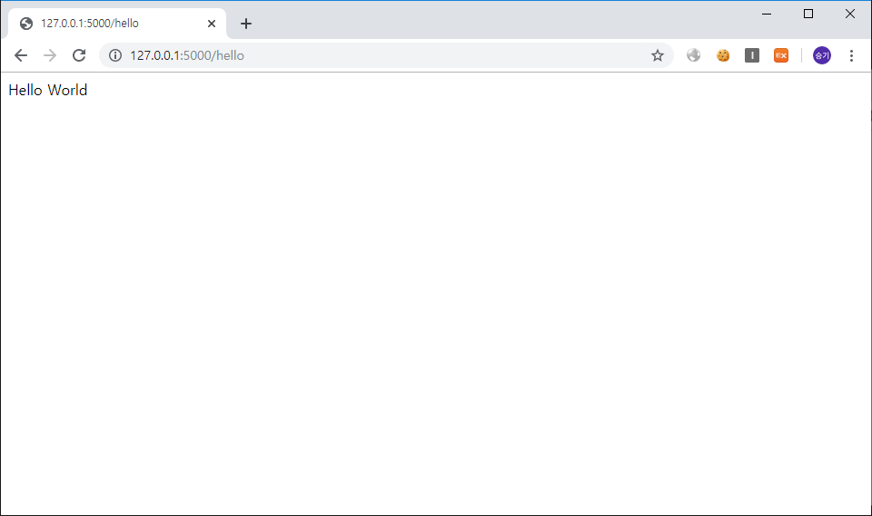
브라우저를 통해 보면

Slide 15
서버에게 보내는 정보
http://daedeokhs.djsch.kr/schedule/list.do?s=taedokhs&schdYear=2019&schdMonth=12
host
path
query
@app.route의 기능
등록된 규칙의 path로 요청이 들어온 경우, 등록한 함수를 실행하게끔 설정해준다.

Slide 16
1
2
3
4
5
6
7
8
9
10
11
12
app.py
from flask import Flask app = Flask(__name__) @app.route('/user/<name>') def show_user(name): return 'Hello ' + name app.run()

Slide 17
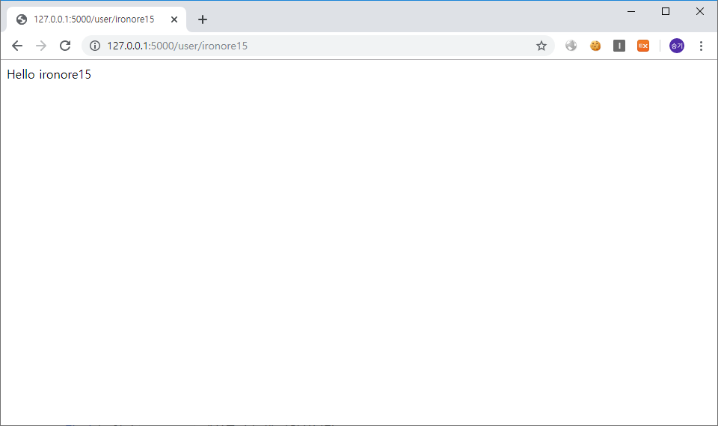
브라우저를 통해 보면

Slide 18
1
2
3
4
5
6
7
8
9
10
11
12
app.py
from flask import Flask, render_template app = Flask(__name__)
@app.route('/template') def template(): return render_template('index.html') app.run()

Slide 19
1
2
3
4
5
6
7
8
9
10
11
12
templates/index.html
<!doctype html> <html> <body> <h1>Hello World!</h1> </body> </html>

Slide 20
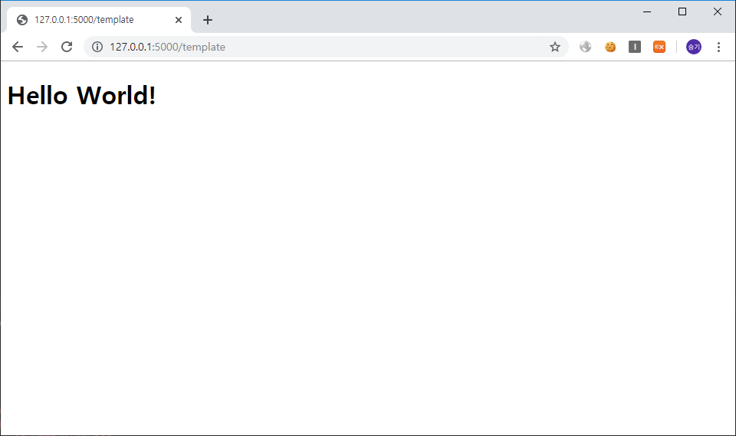
브라우저를 통해 보면

Slide 21
1
2
3
4
5
6
7
8
9
10
11
12
app.py
from flask import Flask, render_template app = Flask(__name__)
@app.route('/hello/<name>') def hello_user(name): return render_template('hello.html', username=name) app.run()

Slide 22
1
2
3
4
5
6
7
8
9
10
11
12
templates/hello.html
<!doctype html> <html> <body> <h1>Hello {{ username }}!</h1> </body> </html>

Slide 23
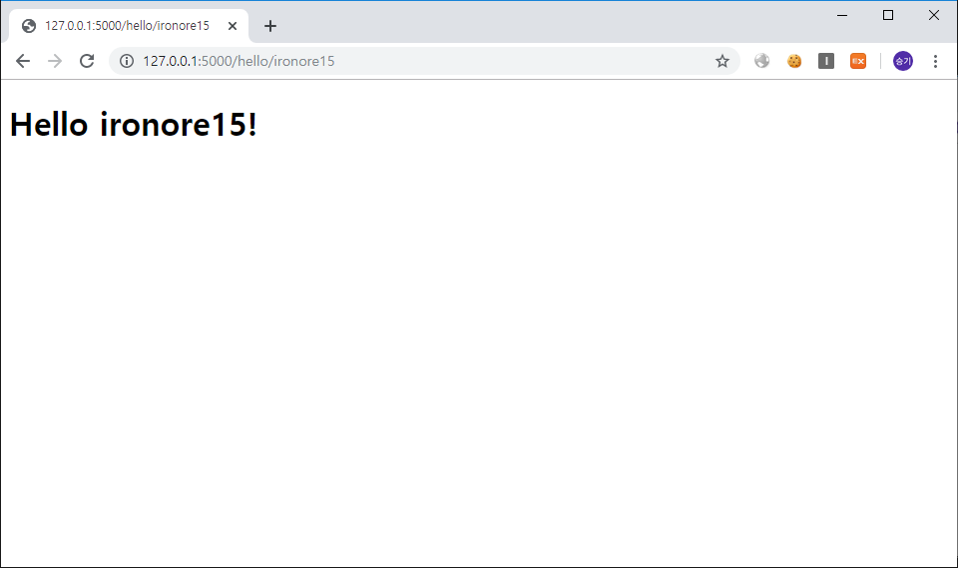
브라우저를 통해 보면

